Slide 1
Μαθημα 14:οχριστοσ φανερωνει με σημεια έναν καινουριο κοσμο(χαρακτηριστε ωσ σωστεσ ή λανθασμενεσ τις παρακατω προτασεισ)
1.Ο Χριστός έκανε θαύματα για να εντυπωσιάσει τους ανθρώπους.
2. Ο Χριστός έκανε θαύματα για να πείσει τους ανθρώπους να τον ακολουθήσουν.
3.Στα τρία χρόνια της δημόσιας δράσης του, ο Χριστός έκανε πολλά θαύματα τα οποία αναφέρουν οι Ευαγγελιστές.
4.Το κίνητρο του Χριστού όταν έκανε θαύματα ήταν η φιλανθρωπία και η φιλευσπλαχνία.
5.Τα θαύματα στη γλώσσα της Καινής Διαθήκης ονομάζονται και «σημεία».
6.Βασική προϋπόθεση για να πραγματοποιηθεί ένα θαύμα είναι η πίστη και η εμπιστοσύνη στον Θεό.
7.Ο Χριστός έκανε θαύματα για να αναγκάσει τους ανθρώπους να τον πιστέψουν.
8.Μόνο φόβο μας προκαλούν τα θαύματα του Χριστού.

Slide 2
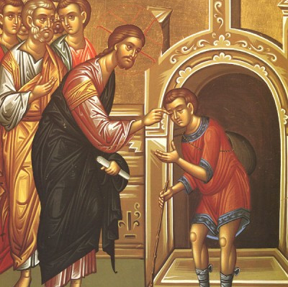
Η
ΘΕΡΑΠΕΙΑ ΤΟΥ ΕΚ ΓΕΝΕΤΗΣ ΤΥΦΛΟΥ
Ένα από τα θαύματα του Χριστού
Ιω.9
Ο Χριστός προσφέρει στους ανθρώπους το φωσ (σχολ.βιβλιο
Σελ.80-84)

Slide 3
Επεξεργασια-ερμηνευτικα σχολια
Στη θεραπεία του εκ γενετής τυφλού, ο Ιησούς απορρίπτει την εσφαλμένη αντίληψη των Ιουδαίων της εποχής του ότι η αρρώστια είναι πάντα αποτέλεσμα αμαρτίας, ότι δηλαδή η αρρώστια και η αναπηρία οφείλονται στις αμαρτίες του ίδιου του ανθρώπου ή των γονέων του και είναι η δίκαιη τιμωρία από τον Θεό.
Η ζωή του τυφλού στην σχετική βιβλική αφήγηση, μπορούμε να φανταστούμε ότι ήταν δραματική .Ζούσε απομονωμένος από τους ανθρώπους, εγκλωβισμένος στην αρρώστια του και αντιμετώπιζε την κατάκριση των ανθρώπων που απέδιδαν την αρρώστια στις αμαρτίες του. Το πιο φρικτό , όμως, ήταν ότι ποτέ δεν είχε δει τον κόσμο και τις ομορφιές της φύσης και ζούσε φυλακισμένος στο σκοτάδι.
Υπέφερε το προσωπικό του δράμα και ήταν πρόθυμος να δεχτεί το φως της αλήθειας και να το ακολουθήσει.

Slide 4
ΕΠΕΞΕΡΓΑΣΙΑ-ΕΡΜΗΝΕΥΤΙΚΑ Σχολια
Ο εκ γενετής τυφλός της βιβλικής αυτής αφήγησης λαμβάνει το φως του. ΤΙ ΣΗΜΑΙΝΕΙ ΑΥΤΌ;
Πρώτον, αποκαθίσταται η όρασή του, δηλ. μπορεί και βλέπει τις ομορφιές του κόσμου.
Δεύτερον, διαλύονται τα οποιαδήποτε σκοτάδια της ψυχής του και οι αμφιβολίες του καθώς λαμβάνει από τον Χριστό το δώρο να «βλέπει» την αλήθεια των πραγμάτων και τελικά να ομολογεί ότι ο Χριστός είναι ο αναμενόμενος Μεσσίας.
Οι αντιδράσεις στο θαύμα: Των γειτόνων, των γονέων και των Φαρισαίων.

Slide 5
Τι ηταν οι φαρισαιοι;
Οι Φαρισαίοι ήταν μια ομάδα ειδικών στα χρόνια του Χριστού και εκπροσωπούσαν ένα ισχυρό τμήμα της Ιουδαϊκής κοινωνίας.Πιστοί και προσηλωμένοι, τηρούσαν αυστηρά τις παραδόσεις και τους τύπους. Οι αντιλήψεις τους ήταν πιο κοντά σε αυτές της Παλαιάς Διαθήκης, θεωρούσαν ότι είναι ανώτεροι από τους υπόλοιπους και ασκούσαν ισχυρή επιρροή στη κοινωνία του Ισραήλ....
Ο Ιησούς κατήγγειλε την υποκριτική ζωή τους και κατέκρινε το γεγονός ότι έδιναν έμφαση στην τυπολατρία, ενώ ήταν διεφθαρμένοι, φιλάργυροι, εγωιστές και άπληστοι που ισχυρίζονταν ότι ο Ιησούς ήθελε να καταργήσει τον Μωσαϊκό νόμο. Η τρυφερότητα και η ευσπλαχνία του Ιησού προς τους αμαρτωλούς και τους δυστυχισμένους τους έκανε έξαλλους διότι τους θεωρούσαν ανάξιους.
/Σήμερα χρησιμοποιούμε τη λέξη φαρισαίοι για τους υποκριτές και υποχθόνιους ανθρώπους. Την εποχή που έζησε ο Χριστός οι γραμματείς και οι φαρισαίοι ήταν η άρχουσα τάξη που λειτουργούσε για τα δικά της συμφέροντα.

Slide 6
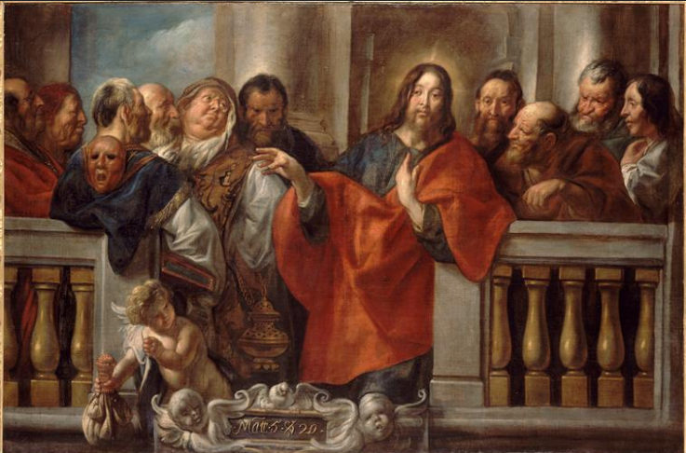
ΤΙ ΔΕΝ «ΒΛΕΠΟΥΝ» ΟΙ ΦΑΡΙΣΑΙΟΙ
Ότι ο Χριστός:
Είναι απεσταλμένος του Θεού
Κάνει θαύματα
Δεν είναι αμαρτωλός
Είναι Διδάσκαλος

Slide 7
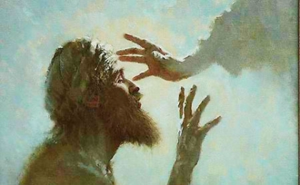
Ο τυφλοσ «βλεπει»:
Ότι ο Χριστός :
Είναι προφήτης
Είναι διδάσκαλος κάνει θαύματα
Είναι «Υιός Θεού»

Slide 8
ΕΡΓΑΣΙΑ
Βρείτε και παρακολουθείστε στο youtube : το βίντεο ΠΡΩΤΑΓΩΝΙΣΤΕΣ, ΤΙ ΧΡΩΜΑ ΕΧΕΙ ΤΟ ΣΚΟΤΑΔΙ, μέρος 1ο (διάρκεια 10.31’)
Στη συνέχεια, στο τετράδιό σας, σε μια παράγραφο, να το σχολιάσετε (τι εντύπωση, τι σκέψεις και τι συναισθήματα σας δημιούργησε).

Slide 9
ΕΡΩΤΗΣΕΙΣ (Να τις απαντησετε στο τετραδιο)
1.Το ερώτημα των μαθητών του Χριστού πάνω σε ποιες αντιλήψεις των Ιουδαίων στηρίζεται;
2.Πως αντιδρούν οι γείτονες και οι γονείς του τυφλού μπροστά στη θεραπεία του;
3. Τι ήταν οι Φαρισαίοι και πως αντέδρασαν στο θαύμα της θεραπείας του τυφλού.
4.Παρακολουθώντας τον εκ γενετής τυφλό από τη στιγμή που τον πρωτοαντίκρυσαν ο Χριστός και οι μαθητές του ως την τελευταία του συνάντηση με τον Χριστό, περιγράψτε πως άλλαζε σταδιακά και εξελισσόταν η προσωπικότητα αυτού του ανθρώπου.

Slide 10
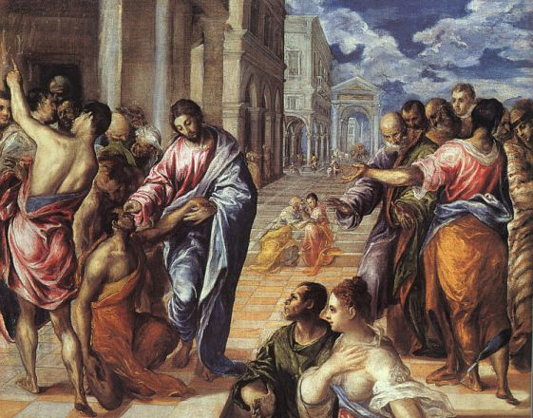

Slide 11
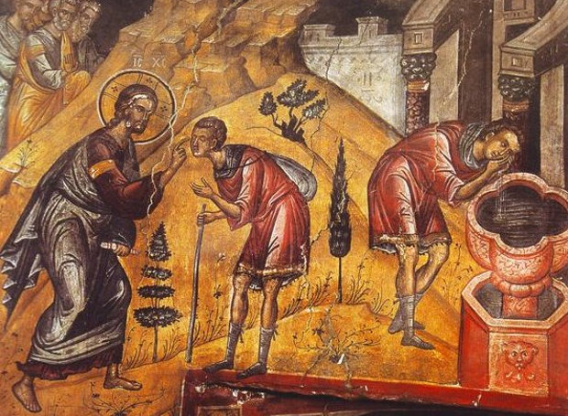

Slide 12
